Slide 1
Oracle 12c 基础教程
赵卫东 刘永红 李立

Slide 2
第1章 Oracle 12c简介
知识点 | 理解 | 掌握 | 应用
1.了解Oracle 12c的发展和特点 |  | 
2.了解Oracle 12c产品系列 |  | 
3.理解插接式数据库的特点 |  | 
4.了解Oracle 12c的新特性 |  | 

Slide 3
1.1 Oracle 12c简介
Oracle是当前最流行的大型关系数据库之一，拥有广泛的用户和大量的应用案例。2013年7月，Oracle Database 12c版本正式发布，首先发布的版本号是12.1.0.1.0，支持包括64位Windows、HP-UX、Solaris和Linux等多种操作系统，本书将在Linux平台上安装和运行Oracle 12c。

Slide 4
1.2 Oracle 12c产品系列
标准版1（SE1）
标准版1为工作组、部门和Web应用程序提供空前的易用性、能力和性价比，运行在最多支持两个插槽的单一服务器上。
标准版(SE)
标准版可运行在最多4个插槽的单一或集群服务器上使用。该版本包含 Oracle Real Application Clusters，这是一个标准特性，无需任何额外成本。
企业版(EE)
可在无插槽限制的单一和集群服务器上使用。它为任务关键型事务应用程序、查询密集型数据仓库以及混合负载提供高效、可靠且安全的数据管理。

Slide 5
1.3 Oracle 12c新特性 1.3.1 插接式数据库PDB
注意：在Oracle中，模式跟用户是一对一的关系，模式是数据库对象的集合，逻辑上这些对象分为模式对象和非模式对象，模式对象是用户直接访问的对象，如：表、索引、视图、存储过程、簇、序列和同义词等。非模式对象是用户依赖的对象，如用户、权限、表空间等。
插接式数据库（Pluggable DataBase,PDB）是Oracle 12c最新最强的新特性之一，也称为多租户架构（Multitenant Architecture）。PDB是可移植的模式、模式对象和非模式对象的集合，作为单独的数据库呈现到Oracle Net客户端。一个或者多个PDB合成为容器数据库（Container DataBase,CDB）。它们对用户和应用程序是完全透明的，并与之前的数据库版本完全兼容。通过CDB方式建立的私有数据库云架构可以使多个PDB共享服务器、操作系统和数据库，不用开很多虚拟机（虚拟机DB性能减半），仅在容器级别才需要内存和进程，同时又便于管理，比如统一备份，统一容灾，统一安全性管理等。

Slide 6
1.3 Oracle 12c新特性 1.3.1 插接式数据库PDB
容器（Container）可以是一个PDB或者Root容器（也称为Root）。Root容器是一个模式、模式对象和非模式对象的集合，所有的PDB都属于Root。每个CDB都包含以下容器：
一个Root
Root包含Oracle的元数据和公用用户，例如Oracle提供的PL/SQL包的源代码。公用用户是每个容器中都可以使用的数据库用户。Root容器的名称为CDB$ROOT。
一个种子PDB
种子PDB是系统提供的一个模板，可以用于CDB创建新的PDB。种子PDB的名称为PDB$SEED。用户不能添加或者修改PDB$SEED中的对象。
零个或者多个用户创建的PDB。
PDB由用户创建，一个PDB可以支持一个特定应用，例如人力资源或者销售。创建CDB时不会创建PDB，可以基于业务需求添加PDB。

Slide 7
1.3 Oracle 12c新特性 1.3.1 插接式数据库PDB
容器（Container）可以是一个PDB或者Root容器（也称为Root）。Root容器是一个模式、模式对象和非模式对象的集合，所有的PDB都属于Root。每个CDB都包含以下容器：
一个Root
Root包含Oracle的元数据和公用用户，例如Oracle提供的PL/SQL包的源代码。公用用户是每个容器中都可以使用的数据库用户。Root容器的名称为CDB$ROOT。
一个种子PDB
种子PDB是系统提供的一个模板，可以用于CDB创建新的PDB。种子PDB的名称为PDB$SEED。用户不能添加或者修改PDB$SEED中的对象。
零个或者多个用户创建的PDB。
PDB由用户创建，一个PDB可以支持一个特定应用，例如人力资源或者销售。创建CDB时不会创建PDB，可以基于业务需求添加PDB。

Slide 8
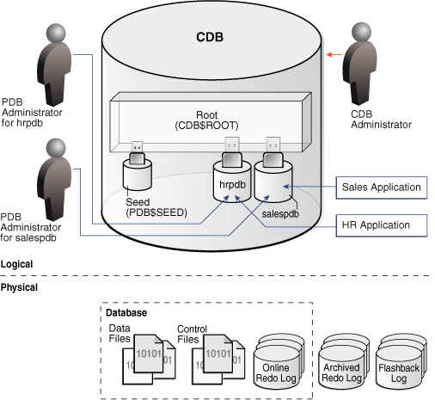
Oracle CDB+PDB结构
在安装Oracle 12c时可以选择以PDB模式安装，Oracle鼓励安装时使用PDB技术，它的好处是包括降低成本、数据和代码分离、便于管理和监控，以及管理职责分离。

Slide 9
1.3 Oracle 12c新特性 1.3.1 插接式数据库PDB
与CDB和PDB的管理相关的任务可以用以下工具来执行：
sqlplus
dbca
企业管理器云控制器（Oracle Enterprise Manager Cloud Control）
Oracle SQL Developer
服务器控制（srvctl）
CDB只起容器作用，包含很少或者不包含用户数据，用户数据应当保存在PDB中。只能在CDB中创建PDB，而不能在PDB中创建PDB

Slide 10
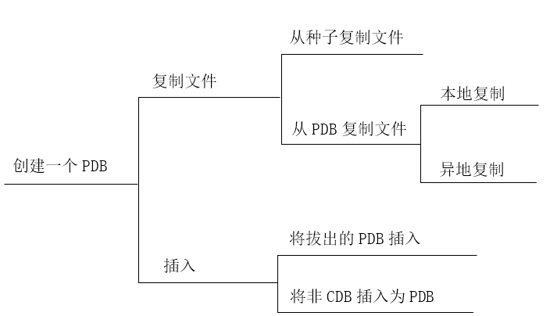
创建PDB的5种可选方式
在安装Oracle 12c时可以选择以PDB模式安装，Oracle鼓励安装时使用PDB技术，它的好处是包括降低成本、数据和代码分离、便于管理和监控，以及管理职责分离。

Slide 11
1.3 Oracle 12c新特性 1.3.2 高可用性
数据库的高可用性（High Availability）是指尽可能少的减少停机时间和减少因停机造成的数据损失，从而保证数据库服务的高度可用。
1. Active Data Guard
Active Data Guard Far Sync是Oracle 12c的新功能（也称为Far Sync Standby），Far Sync功能的实现是通过在距离主库(Primary Database)相对较近的地点配置Far Sync实例，主库(Primary Database)同步(Synchronous)传输redo到Far Sync实例，然后Far Sync实例再将redo异步(Asynchronous)传输到终端备库(Standby Database)。这样既可以保证零数据丢失又可以降低主库压力。Far Sync实例只有密码文件，init参数文件和控制文件，而没有数据文件。

Slide 12
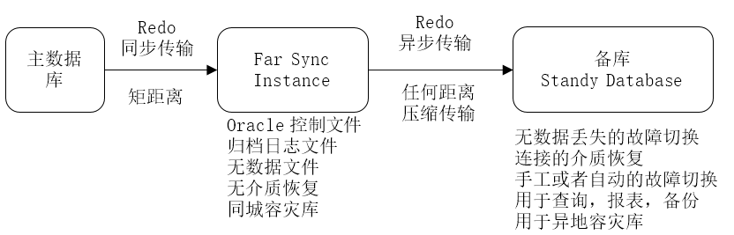
Active Data Guard的工作过程

Slide 13
1.3 Oracle 12c新特性 1.3.2 高可用性
如果Redo传输采用Maximum Availability模式，我们可以在距离生产中心(Primary Database)相对较近的地点配置Far Sync实例，主库(Primary Database)同步(Synchronous)传输redo到Far Sync实例，保证零数据丢失（Zero Data Loss），同时主库和Far Sync距离较近，网络延时很小，因此对主库性能影响很小。然后Far Sync实例再将redo异步(Asynchronous)发送到终端备库(Standby Database)。
如果Redo 传输采用Maximum Performance模式，我们可以在距离生产中心(Primary Database)相对较近的地点配置Far Sync实例，主库(Primary Database) 异步传输redo到Far Sync实例，然后Far Sync实例再负责传输redo到其他多个终端备库(Standby Database)。这样可以减少主库向多个终端备库(Standby Database)传输redo的压力（Offload）。

Slide 14
1.3 Oracle 12c新特性 1.3.2 高可用性
2. Transaction Guard
Oracle GoldenGate（OGG）可以帮助企业在传统数据库和云平台、大数据平台之间进行实时复制。新的OGG 12c支持更多的异构数据库和大数据平台，进一步提升可管理性和对混合云的支持。一个新的Streams迁移工具Streams2OGG，帮助Streams用户迁移到OGG平台，利用OGG当前的集成捕获和冲突管理等新功能；支持MS SQL Server 2012/2014及mysql社区版；支持MS SQL Server 2012/2014及mysql社区版；支持Socks5通信协议，用户现在可以使用Socks兼容的协议进行数据传输，比如在没有VPN网络的内网和云平台之间进行数据传输；支持大数据：OGG For Java Adapter可与Oracle NoSQL, Hadoop, HDFS, HBase, Storm, Flume, Apache Kafka等平台进行实时的数据集成，实现大数据平台的实时加载和分析；

Slide 15
1.3 Oracle 12c新特性 1.3.2 高可用性
3. Flex ASM和Flex Cluster
Oracle Real Application Cluster (RAC) 是 Oracle 解决方案中的一个著名产品， Oracle RAC 允许在所有集群节点之间共享负载，采用 N-1容错配置来应对节点故障，其中 N 是节点总数。Oracle 12c包含“Flex ASM”和“Flex Cluster”两个属性，支持面向云计算的环境的各种苛刻需求。Oracle RAC 12c 引入了两个新概念：
中心节点：中心节点通过专用网络相互连接，并且可以直接访问共享存储。这些节点可以直接访问Oracle集群注册表 (OCR) 和表决磁盘 (VD)。
叶节点：叶节点是轻型节点，彼此不互连，也不能像中心节点一样访问共享存储。每个叶节点与所连接的中心节点通信，并通过所连接的中心节点连接到集群。

Slide 16
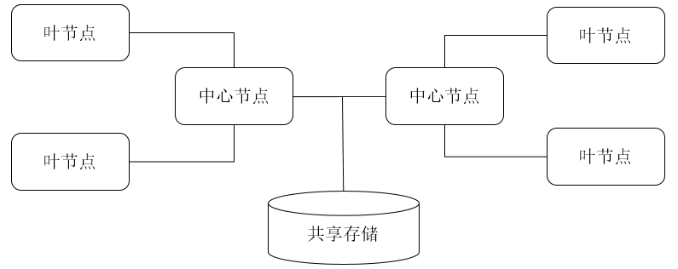
一个典型的 Oracle Flex 集群
本图描绘了一个典型的Oracle Flex集群，包含4个叶节点和两个中心节点。其中只有中心节点可以直接访问Oracle集群注册表(OCR)和表决磁盘(VD)。但是应用可以通过叶节点访问数据库，而不必在叶节点上运行 ASM 实例。

Slide 17
1.3 Oracle 12c新特性 1.3.2 高可用性
4. RMAN
RMAN是Oracle的备份和恢复工具，在Oracle 12c中，这个工具已经有了大量的增强，其中包括：
对本地数据库进行压缩备份，再进行异地恢复，可以让活动并行完成。
可以在RMAN提示符下运行SELECT语句。
不带SQL前缀运行大多数SQL命令。
可以用命令DESCRIBE查询表结构。
可以方便的仅恢复一个表或一组表。

Slide 18
1.3 Oracle 12c新特性 1.3.3 XML DB
XML DB从Oracle 11g开始就已经嵌入到Oracle产品中了，从而使Oracle可以直接访问XML数据，Oracle 12c又在此基础上增强了XML引擎的访问能力：
执行Xquery操作时，改善少量访问路径的效率。
改为二进制XML格式和索引以优化Xpath和Xquery操作的执行。
更多的W3C的查询语言功能，可以执行片断级和节点级更新。
对普通物理分区方法的完全支持，例如管理员已经熟悉的对非XML DB数据的散列区和子分区。
支持域索引使用散列和间隔分区。
集成对调试和查看Xquery执行计划的支持，优化数据访问和吞吐量的处理。

Slide 19
1.3 Oracle 12c新特性 1.3.4 In-Memory数据库内存选件
In-Memory 特性使表的列存储在内存中，实现4个主要目标：
显著增快SQL的全表扫描处理速度，全表扫描将增快10~100倍。
显著增快复杂SQL的处理，在绝大多数场景中连接处理将变快10倍或者更多。聚集、排序和分组也将随之变快。
显著增快事务处理，单行DML和批量DML都将运行地更快，主要来源于降低10倍的索引维护。
100%的应用程序透明。所有的其他Oracle特性均可以与In-Memory Option一起工作，包括Partitioning,Indexes,Text Indexes，没有明确的数据类型或者存储类型限制。

Slide 20
1.3 Oracle 12c新特性 1.3.5 Oracle JSON文档存储
Oracle 12c还支持Oracle JSON文档存储，可以在Oracle关系型数据库中存储JSON文档数据，同时支持使用SQL或REST接口来对JSON数据进行查询。

Slide 21
1.3 Oracle 12c新特性 1.3.6 其他新特性
PL/SQL性能增强
类似在匿名块中定义过程，现在可以通过WITH语句在SQL中定义一个函数，采用这种方式可以提高SQL调用的性能。
改善Defaults
包括序列作为默认值、自增列、明确插入NULL时指定默认值、METADATA-ONLY，在INSERT INTO 的VALUES子句中，DEFAULT关键字代表默认值。在Oracle 12c中创建表的时候，可以对NULL列指定默认值。
放宽多种数据类型长度限制
增加VARCHAR2、NVARCHAR2和RAW类型的长度到32K，并且设置了初始化参数MAX_SQL_STRING_SIZE为EXTENDED，这个功能不支持CLUSTER表和索引组织表。

Slide 22
1.3 Oracle 12c新特性 1.3.6 其他新特性
分页语句的实现
在SELECT语句中使用FETCH FIRST/NEXT、OFFSET以及PERCENT，可以简便实现分页查询。
行模式匹配
类似分析函数的功能，可以在行间进行匹配判断并进行计算。在SQL中新的模式匹配语句是“match_recognize”。
临时UNDO
将临时段的UNDO独立出来，放到TEMP表空间中，优点包括：减少UNDO产生的数量;减少REDO产生的数量;在ACTIVE DATA GUARD上允许对临时表进行DML操作。

